Slide 1
WHOLEHEARTEDLY ENGINEERED

Slide 2
ANIWARE
BUILD
打造宠物医疗数据分析的产品
SERVE
动物医院/宠物主人/宠物健康领域利益相关者

Slide 3
Joe Mak, Ph.D. , Founder and CEO
Honorary Assistant Professor,
HKU Medical School
Director of Algorithms and Data Sciences
Research Scientist, Brain-Computer Interface Lab

Slide 6
三大检测情境的案例分享
快速检测 (高风险族群）
术前麻醉评估
心脏病追踪
老年动物
好发品种
疑似心脏病
评估麻醉潜在风险
病程监控
药物疗效评估

Slide 7
Hedwig Hsieh, 謝函芸, DVM
国立中兴大学兽医系
国立中兴大学兽医所-临床病理研究室
爱德士生物科技有限公司 行销专员
台湾拜耳股份有限公司 产品副理
ANIWARE 业务行销副理

Slide 8
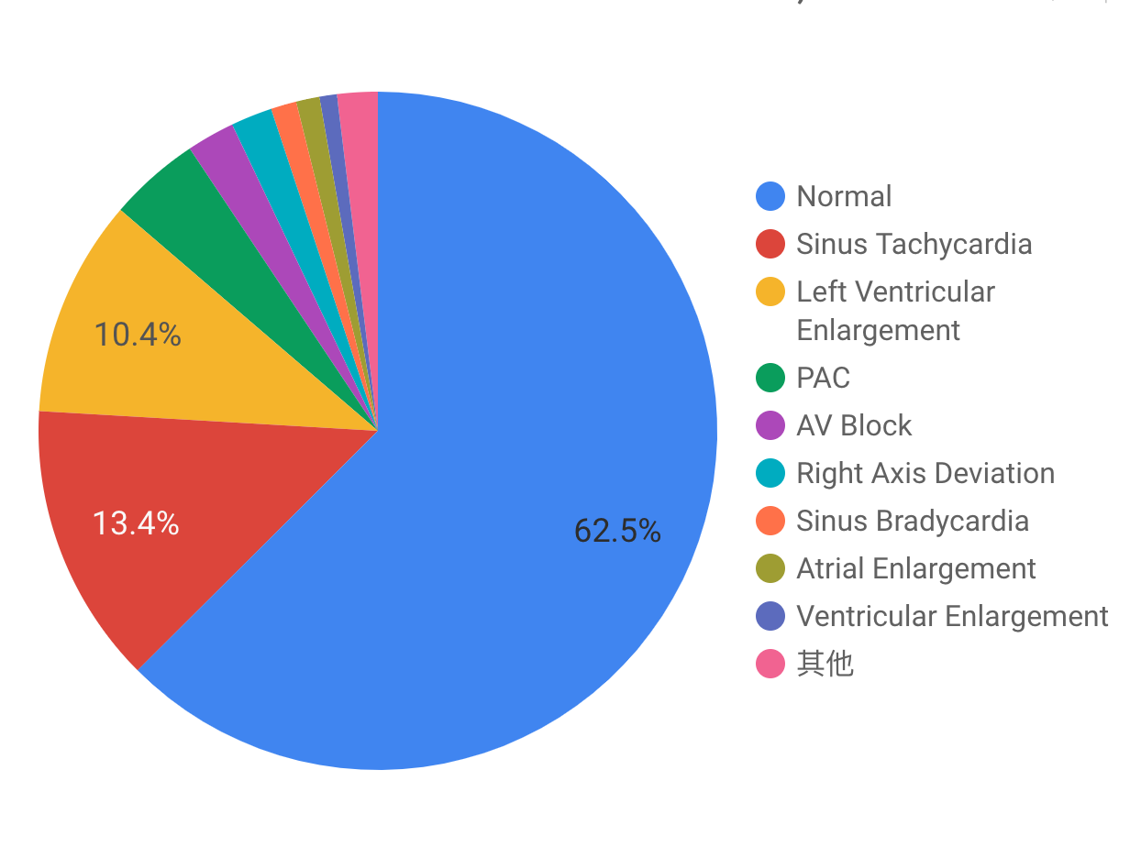
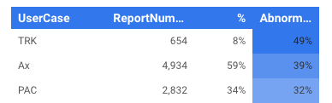
AW心电图报告的分析中，三大检测情境的发现
总计有35.5%的异常比例，
最常见的异常为心室扩大与其他传导性疾病
*資料來源：2019-2020間8,420個AW客戶報告（狗81％；貓17％; 兔：2%）
Notes:
(APC, AV block….)

Slide 9
三大檢測情境的案例分享
快速檢測 (高風險族群）
術前麻醉評估
心臟病追蹤
老年動物
好發品種
疑似心臟病
評估麻醉潛在風險
病程監控
藥物療效評估

Slide 10
三大检测情境的案例分享
快速检测 (高风险族群）
术前麻醉评估
心脏病追踪
老年动物
好发品种
疑似心脏病
评估麻醉潜在风险
病程监控
药物疗效评估

Slide 11
老年及高风险品种异常比率高达40-50%

Slide 12
King
4岁，44公斤，杜宾犬
病史：就诊半年前陆续精神食欲差，3个月前因为呕吐拉肚子于急诊就诊，检测cPL异常，住院治疗后，再次检测cPL正常，即出院。
就诊的临床症状：疲惫、失去活力、腹部肿大、体重比之前重了5-6公斤，听诊时心跳非常的快
Cardiobird检测目的：由于听诊时发现心跳过快，进行心电图快速检查

Slide 13
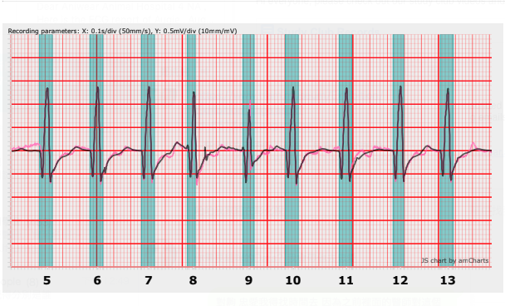
Cardiobird检查结果
心跳速过快:223 bpm，不规律的心节率，没有P波，宽大的QRS

Slide 14
诊断及后续建议
心房颤动(Atrial fibrillation)
心动过速
心脏科医师的建议处置：
由于品种为杜宾犬(大型犬只）为DCM好发品种，且同时有AFib，建议后续进行胸部光片及心脏超声检查

Slide 15
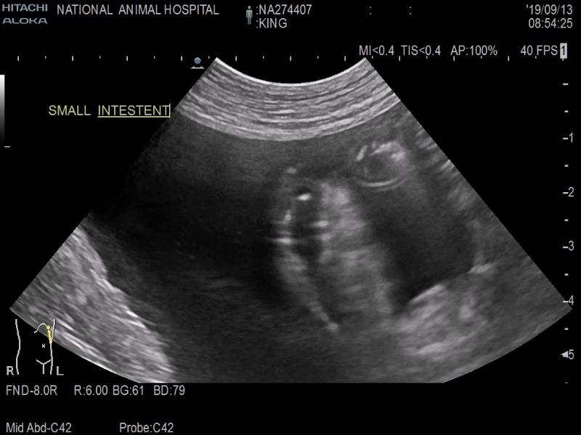
後續追蹤-腹腔超音波
后续追踪-腹部超声

Slide 16
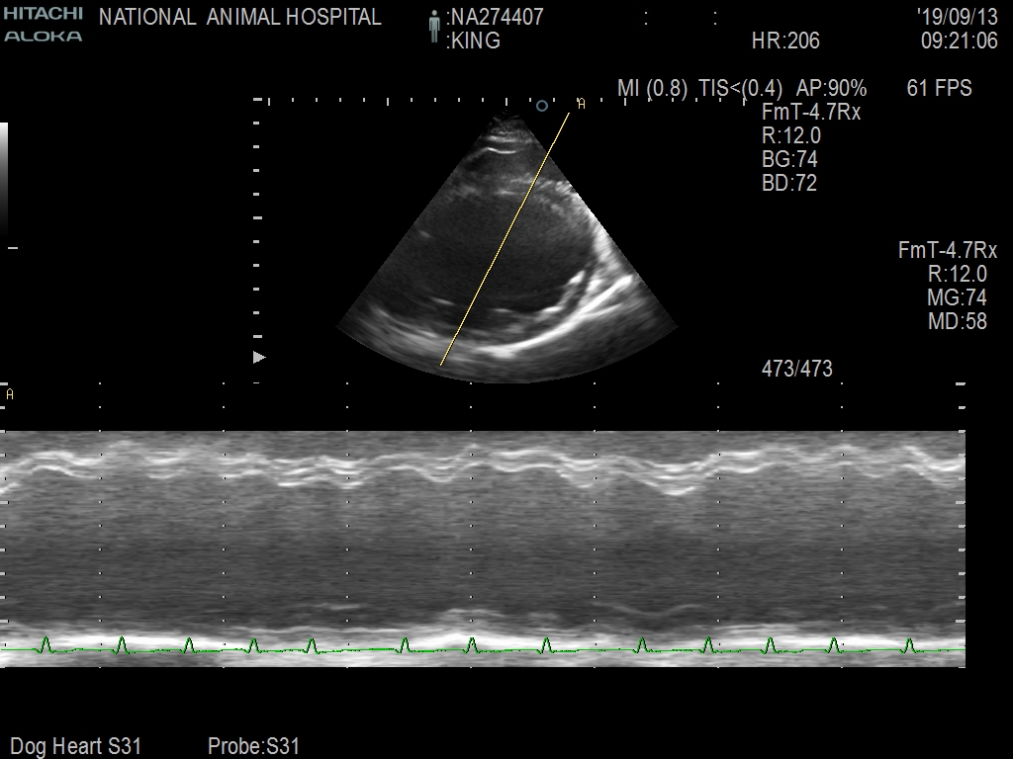
后续追踪-心脏超音波
四腔室扩大，收缩力不佳

Slide 17
最终诊断
扩张性心肌病
(dilated cardiomyopathy, DCM)

Slide 18
Cardiobird于临床诊断的价值
由于King一开始为消化道症状，非心脏病相关症状，不过因为理学检查有听到心跳过快，建议快速心电图的检测进行评估状况
腹水原因很多，藉由快速简单的Cardiobird检查诊断为AFib，加上患犬为杜宾犬(大型犬只)，为DCM好发品种，让临床医师提供有力的证据，说服主人进行胸腔X光和心脏超音波，以进行确诊。
扩张性心肌病高风险品种应建议进行心电图的筛检*
*Mark A. O., Ch7 Canine Cardiomyopathy. Manual of Canine and Feline Cardiology ed4th.

Slide 19
三大检测情境的案例分享
快速检测 (高风险族群）
术前麻醉评估
心脏病追踪
老年动物
好发品种
疑似心脏病
评估麻醉潜在风险
病程监控
药物疗效评估

Slide 20
巧克力
13岁，6公斤，贵宾
近半年健康，检查当天无任何的临床症状
其他：一年前做过诊断式心电图，一切正常
Cardiobird 检测目的：麻醉前检查(洗牙）

Slide 21
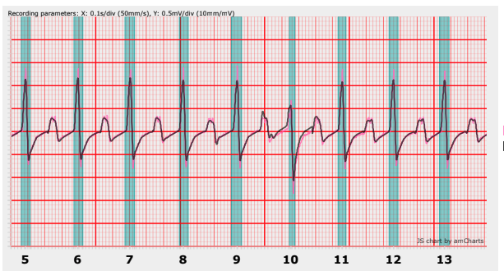
Cardiobird检查结果
心跳速过快254 bpm，心节律为规则，过宽的QRS，没有P波

Slide 22
诊断及后续建议
巧克力有心室性心搏过速（Ventricular tachycardia）
心脏科医师的建议处置：
检测结果显示现在状况不适合麻醉，检查显示可能有较严重的系统性疾病，应该以稳定心跳为第一优先，以及处理系统性的身体状况。

Slide 23
ASA麻醉前分级
ASA分級 | 生理狀況描述 | 舉例
I | 正常、健康 | 無心臟疾病，選擇性手術(卵巢/睪丸摘除術)
II | 輕微系統性疾病 | 已代償之心臟病(需服用心臟病用藥)，無休克之骨折
III | 嚴重系統性疾病 | 已代償之心臟病(需服用心臟病用藥)，貧血、發燒、已代償之腎臟病、脫水
IV | 嚴重系統性疾病並且危及生命 | 不可代償之心臟病、離子不平衡、無法控制之內出血
V | 瀕死之動物，不預期有或沒有藉由手術使 | 無法藥物控制之不可代償性心臟病、惡性腫瘤末期

Slide 24
三大檢測情境的案例分享
快速檢測 (高風險族群）
術前麻醉評估
心臟病追蹤
老年動物
好發品種
疑似心臟病
評估麻醉潛在風險
病程監控
藥物療效評估

Slide 25
三大检测情境的案例分享
快速检测 (高风险族群）
术前麻醉评估
心脏病追踪
老年动物
好发品种
疑似心脏病
评估麻醉潜在风险
病程监控
药物疗效评估

Slide 26
小不點
14岁，3公斤，马尔济斯
病史：之前固定会去医院进行X光及心超的检查，已知有二尖瓣问题，且因为有咳嗽跟昏倒症状来医院就诊，一直使用药物控制，但是喘的症状并没有控制得很好，所以本次又回来就诊
就诊时的状况：心杂音等级5，呼吸过快
Cardiobird检测目的：已知心脏病，进行心电图检查，以评估心脏状况

Slide 27
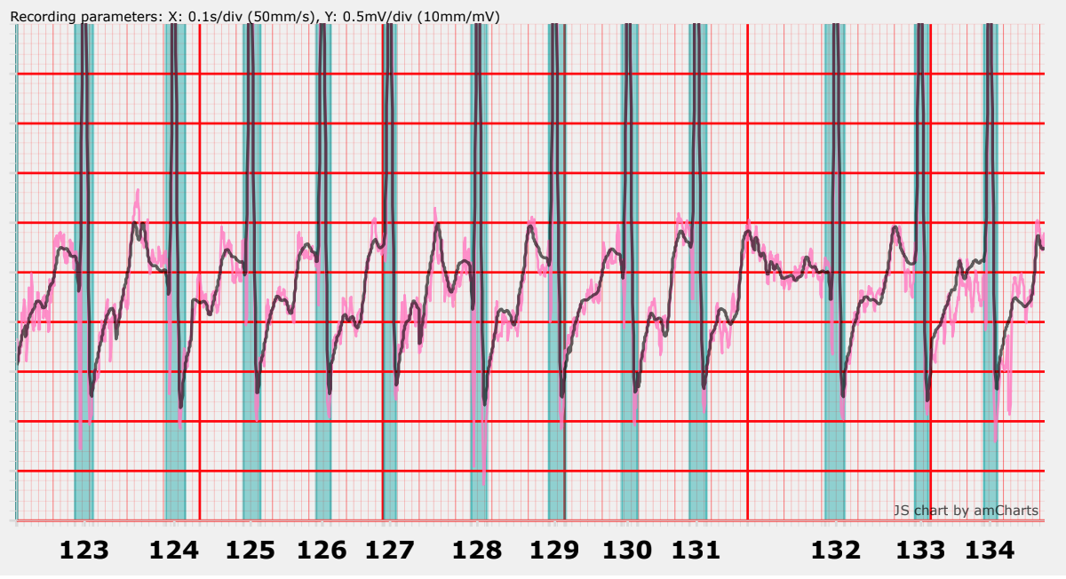
Cardiobird检查结果
心跳速过快:332 bpm，
不规则的心节律
没有P波
R波比平常高

Slide 28
Cardiobird心电图判读
心搏过速
结果显示有心房颤动(Atrial fibrillation)
可能有左心室扩大(Left ventricular enlargement)。
心脏科医师的建议处置：
心房颤动(Atrial fibrillation)可能继发于严重的心脏重塑或严重的系统性疾病，且会有猝死的风险。
建议稳定心跳速率为优先考量

Slide 29
Cardiobird于临床诊断的价值
由于心脏病于形态上之不可逆的反应，在X光及心脏超音波下，无法追踪药物控制的状况，以Cardiobird追踪已知心脏病药物控制的状况，可以快速评估控制情形，以及作为药物调整的依据，并亦能发现及时严重的情况或是恶化状况。

Slide 30
CardioBird 知心鳥
从『心』出发
全方位守护毛孩
效率 | 专业 | 价值

